Slide 1
Guide : obtenir de la carto

Slide 2
Guide : obtenir de la carto
Internet
Commande auprès de l’EGI
Papier ou numérique
Site intradef / contact du 28e 1GG

Slide 3
Sur internet
Données carto France
Données carto Monde
Utilisation SAS Planet
Serveurs de cartes

Slide 4
Sur internet – carto France
IGN – Institut National de l’information Geographique
Site : https://geoservices.ign.fr/documentation/diffusion/telechargement-donnees-libres.html
Miroir : http://files.opendatarchives.fr/professionnels.ign.fr/
https://geo.data.gouv.fr
Moteur de recherche qui recense la carto « open data » des départements/régions
L’accessibilité des données dépend de chaque région
Emetteurs (tous types) de plus de 5W
https://www.data.gouv.fr/fr/datasets/donnees-sur-les-installations-radioelectriques-de-plus-de-5-watts-1/

Slide 5
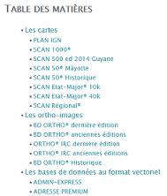
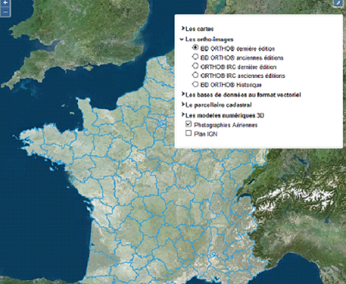
Sur internet – carto France (IGN)
Images SAT
0m20
Cartes scannées
Échelles 8 à 19
Relief
1m, 5m, 25m
Vecteurs
Localités, routes, cadastre, forêts

Slide 6
Sur internet – carto Monde
Cartes / Photos SAT :
SASGIS / SAS Planet : http://www.sasgis.org/download/
Logiciel de visualisation de la carto Google/Bing/OSM/etc
Export de la carto affichée
Vecteur
Geonames par pays : https://geonames.nga.mil/gns/html/namefiles.html
OSM (sélection de zone) : https://www.openstreetmap.org/export
OSM (par pays/région/département) : http://download.geofabrik.de/
CellID sur le monde : https://www.opencellid.org/downloads.php
Relief
Application APPEARS (données NASA) https://lpdaacsvc.cr.usgs.gov/appeears
OpenDEM : https://www.opendem.info/link_dem.html
Notes:
https://www.azavea.com/blog/2015/12/21/tools-for-getting-data-out-of-openstreetmap-and-into-desktop-gis/
https://land.copernicus.eu/imagery-in-situ/eu-dem/eu-dem-v1.1?tab=mapview

Slide 7
OpenStreetMap (OSM)
Exploiter des données OSM
Les données OSM sont souvent fournies avec l’extension .bz2 (compressée)
Les fichiers .osm sont des fichiers XML directement importable.
Les données apparaissent toutes dans une couche.
Pour y voir plus clair, il faut diviser la couche par thématique.
Sur la couche OSM, clic droit -> LAYER -> SPLIT
Découpage classique : choisir « Feature Type »
Découpage détaillé : choisir « Feature Description »
La couche OSM est subdivisée en plusieurs couches (building, highway, shopping)
De nombreux point non classés se retrouvent dans une couche « Unknown Point Feature »
Notes:
https://www.azavea.com/blog/2015/12/21/tools-for-getting-data-out-of-openstreetmap-and-into-desktop-gis/
https://land.copernicus.eu/imagery-in-situ/eu-dem/eu-dem-v1.1?tab=mapview

Slide 8
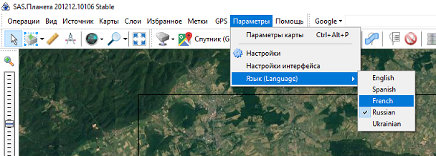
Exporter depuis SAS Planet
SAS Planet est un logiciel extrêmement pratique : il permet d’afficher de nombreuses sources de carto et de les exporter facilement
Passer SAS Planet en français :

Slide 9
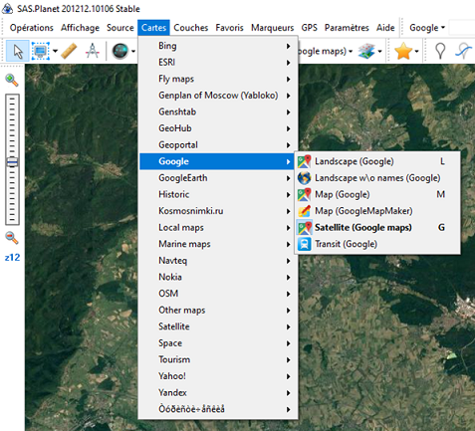
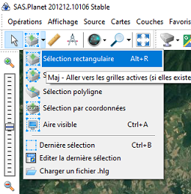
Exporter depuis SAS Planet
Choix de la/des couches à afficher/exporter
Sélection de la zone à exporter

Slide 10
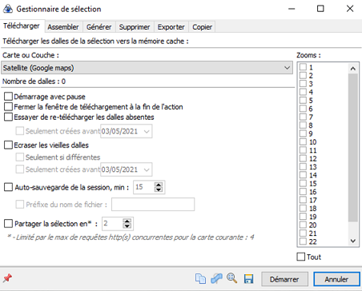
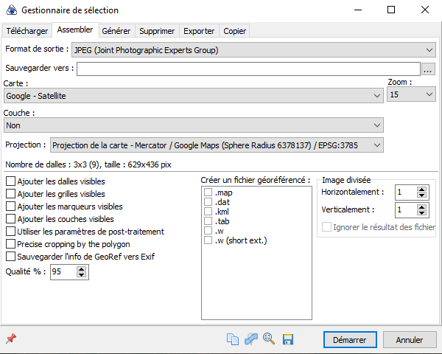
Exporter depuis SAS Planet
Télécharger les dalles sur la couche et au niveau de zoom voulus
Assembler en sélectionnant la couche et le zoom sélectionnés

Slide 11
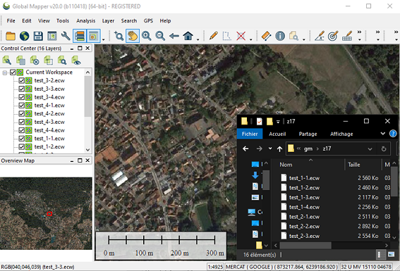
Exporter depuis SAS Planet

Slide 12
Export vecteur
Export DTED

Slide 13
Serveur de carto (WMS)
https://wms.openstreetmap.fr/wms
IGN CARTO (WMTS)
https://wxs.ign.fr/essentiels/geoportail/wmts?SERVICE=WMTS&REQUEST=GetCapabilities
IGN SAT (WMS)
https://wxs.ign.fr/essentiels/geoportail/r/wms?SERVICE=WMS&VERSION=1.3.0&REQUEST=GetCapabilities
Tous les services IGN : https://geoservices.ign.fr/services-web-essentiels
Stamen (basé sur OSM)
http://maps.stamen.com/terrain/#14/48.8057/7.8598

Slide 14
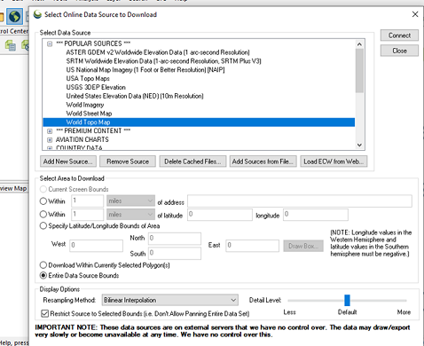
Exporter depuis un serveur de cartes

Slide 15
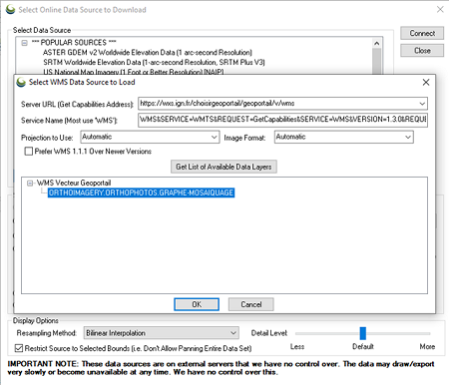
Exporter depuis un serveur de cartes

Slide 16
Exporter depuis un serveur de cartes
Afficher dans GlobalMapper la zone voulue
Clic droit sur la couche -> Couche -> Exporter
Choisir le format GeoTiff ou ECW
Dans « limites d’export », cocher « exporter les données visibles à l’écran »
L’export peut prendre facilement 30min voire plusieurs heures

Slide 17
Commande auprès de l’EGI
Carto numérique
Cartes papier

Slide 18

Commande auprès de l’EGI
https://dregi-mmvlwf03v.dr-cpt.intradef.gouv.fr
https://portail-egi.intradef.gouv.fr
Notes:
Pour accéder au site de l’EGI

Slide 19
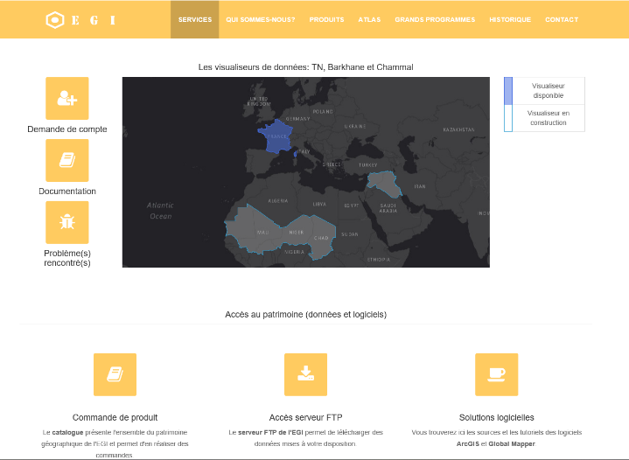
Commande auprès de l’EGI

Slide 20
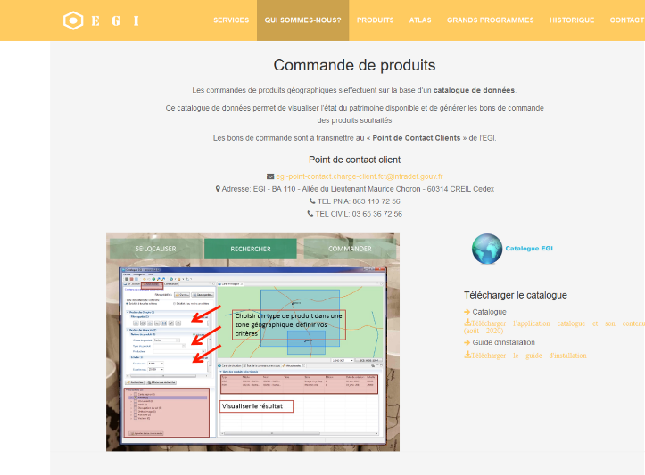
Commande auprès de l’EGI

Slide 21

Commander auprès de l’EGI
Notes:
21
21

Slide 22
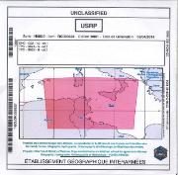
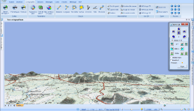
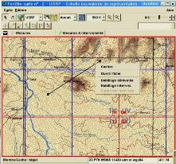
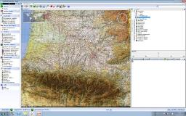
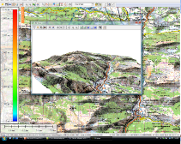
Commander auprès de l’EGI
Pour les cartes numériques c’est GRATUIT
vous recevrez vos CD et DVD
par la poste ou par une société de chauffeurs livreurs.
SICF
SIR
GlobalMapper
SAER
Maestro
Etc

Slide 23
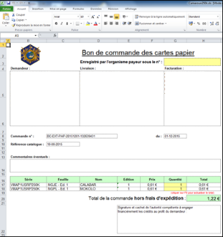
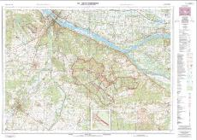
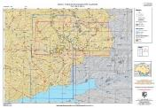
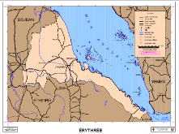
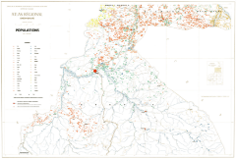
Commander auprès de l’EGI
Pour les cartes papiers c’est PAYANT
(même catalogue) :
transmettez le fichier EXCEL à votre cellule « budget » vous recevrez vos cartes par la poste ou par une société de chauffeurs livreurs.

Slide 24
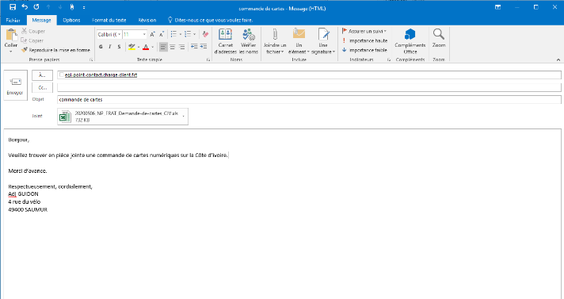

Slide 25
Site du 28GG
Dossiers théâtres
Contact CGAO

Slide 26

Site du 28GG
http://portail-gg28.intradef.gouv.fr/
Notes:
Vous pouvez télécharger ce type de produits sur le site Intradef du 28GG pour les plus récents, les autres sur le catalogue de l’EGI.

Slide 27
Contact CGAO - 28 GG
Commandement CGAO / Demande de production GEO :
28gg.stg-chef.fct@intradef.gouv.fr
821 673 87 23 / 03 88 06 87 23
Expertise / Appui technique GEO :
28gg-stg.trait.fct@intradef.gouv.fr
821 673 87 94 / 03 88 06 87 94

